Slide 1
Le « service public d'éducation »
Une signalétique claire et explicite
Accueil téléphonique et accueil physique
  Le continuum des « bonjour » ;
  Les vertus du sourire.
L’accueil en classe
Notes:
1

Slide 2
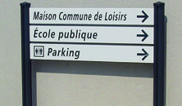

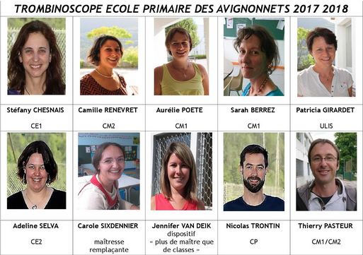
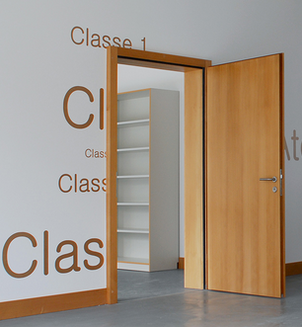






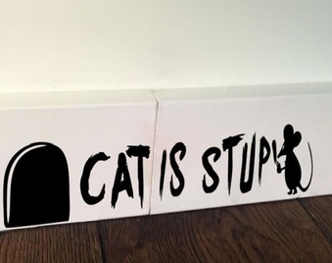
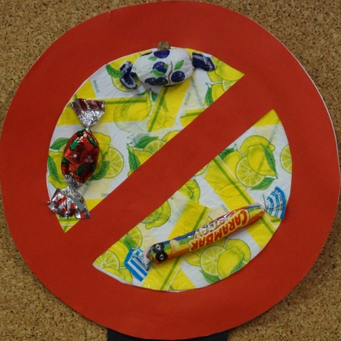
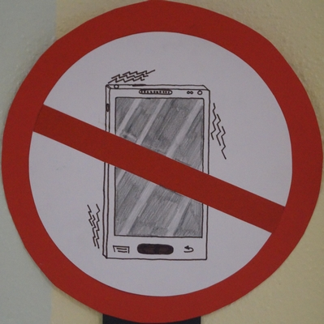
Une signalétique claire
Une signalétique explicite : éviter le « jargon » de l’éducation nationale
Des indications, des peintures et affichages engageants, avenants, voire amusants !
?
?
Notes:
2

Slide 3

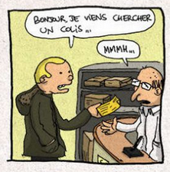
    Ecole primaire X,
    bonjour !
Le continuum
des « Bonjour »
Entend-on le sourire ?
Hein ? Mmh...
B’jour
Bonjour Madame.
Bonjour Madame Chaïfi. Bonjour Ziad.
…
Bonjour Madame Chaïfi. Bonjour Ziad. Comment ça va ce matin ?
Bonjour.
Bonjour Madame Chaïfi.
Ne donnons pas du « grain à moudre » à ceux qui se plaisent à caricaturer les fonctionnaires
Notes:
3

Slide 4

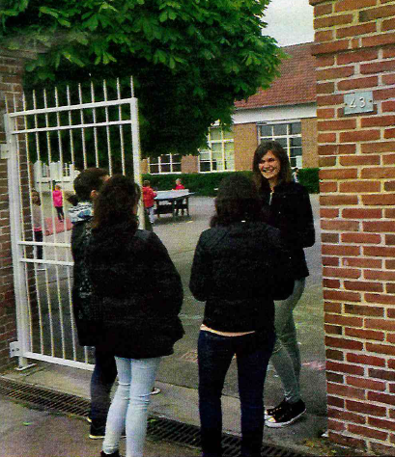

Les vertus du sourire…
Les « neurones miroirs »
Ces neurones situés au niveau du sillon temporal supérieur, découverts en 1996 par des italiens, s’activent dès que nous observons une personne effectuer une action susceptible de les activer. Le bâillement activant chez la personne en face de nous ses neurones miroir, il va donc aussi activer les nôtres et provoquer… l’envie de bailler ! (idem avec le sourire)
L'exemple n'est pas le meilleur moyen
de convaincre, c'est le seul.
Gandhi
Notes:
4

Slide 5
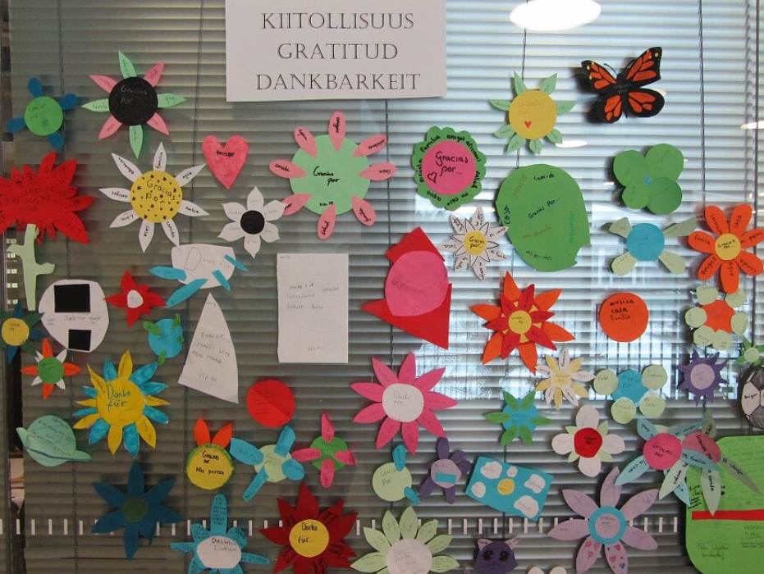


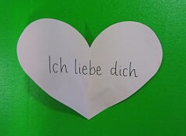
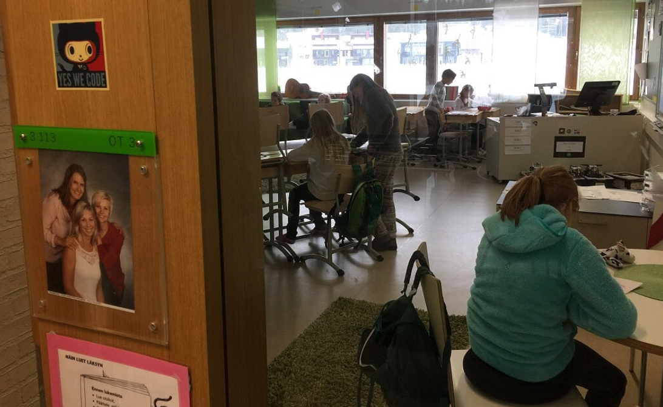

Un lieu qui montre l’exemple en termes d’ambiance et en matière de bien-être
Mur des gratitudes
Pensées positives
La somme de ces petites attentions crée un environnement « sécure » pour les élèves et rassurant pour les parents.
Photos souriantes sur les portes des classes

Slide 6
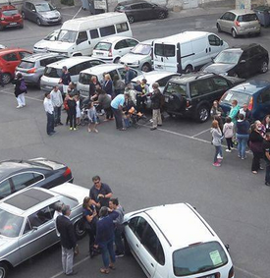
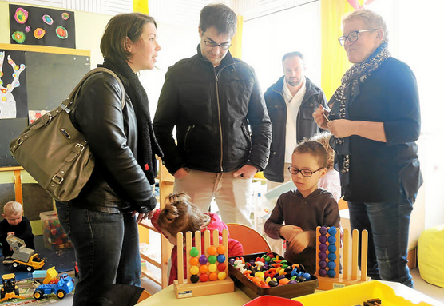
L’accueil en classe : des temps d’échanges privilégiés
Au-delà des intérêts pédagogiques nombreux (ex.: gestion échelonné de responsa-bilités), l’accueil en classe permet des échanges informels quotidiens avec les parents.
Elle avait les CM1 l’année dernière. Il paraît que c’est l’inspection qui lui a demandé de prendre les maternelles.
L’aspect délétère des « conversations de Parking »
Vous aviez
les CM1 avant,
non ?
Oui, ça faisait 6 ans
que j’avais les CM1. Mais je voulais absolument retourner en maternelle, c’est un niveau que j’adore.
L’accueil en classe contribue à l’amélioration du climat scolaire

Slide 7
Conclusion
L’école, en tant que service public, a-t-elle une stratégie claire et partagée par tous en matière d’accueil des familles :
La signalétique pour trouver l’école et s’y déplacer est-elle claire et parfaitement explicite ?
Cette signalétique évite-t-elle le jargon et les acronymes de l’éducation nationale ?
Y a-t-il des indications, peintures et affichages engageants voire amusants ?
L’accueil téléphonique est-il clair (précise-t-il l’identité de l’interlocuteur et/ou de la structure), poli (ex.: « bonjour », « merci de patienter ») et souriant ?
L’accueil physique est-il poli (« bonjour »), personnalisé (« madame Untel »), considérant l’enfant comme une personne (« bonjour Paul ») et attentionné (« C’est ton anniversaire aujourd’hui, non ? »).
L’accueil physique des élèves et parents est-il réalisé en classe afin de favoriser les échanges réguliers, de créer du lien, d’accueillir dans l’environnement « sécure » (et rassurant pour tous) de la classe et d’éviter les rumeurs dues aux « conversations de parking » ?
Les personnels de l’école sont-ils tous sensibilisés aux vertus du sourire (contagieux) ?
L’école est-elle un lieu qui montre l’exemple en termes d’ambiance et en matière de bien-être ?

